Slide 1
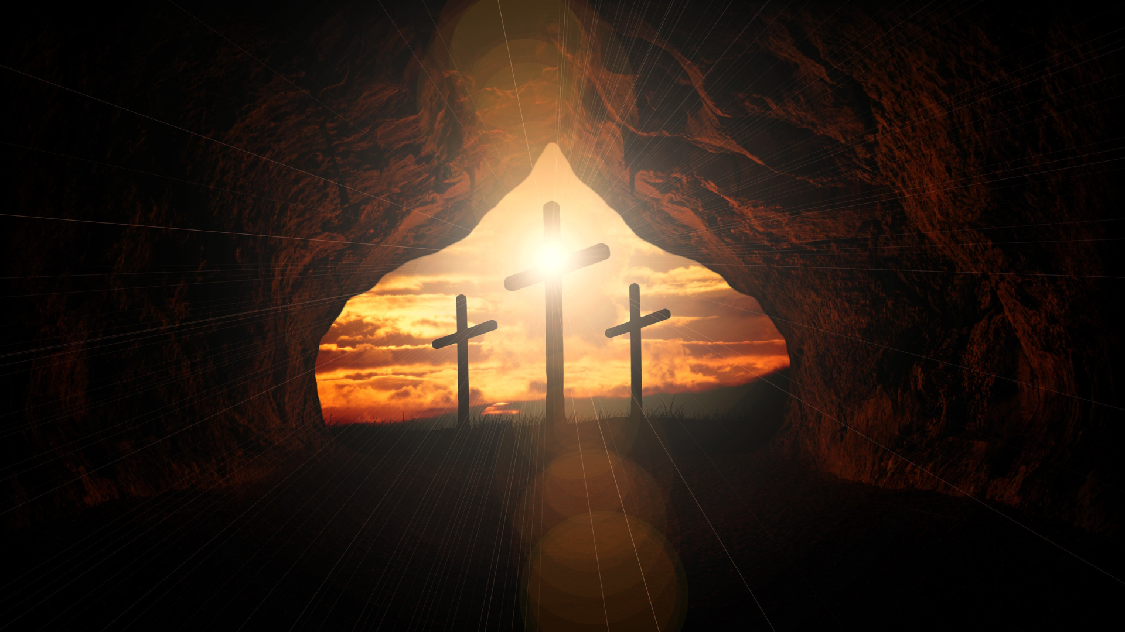
O Plano da Redenção
Patriarcas e Profetas, 4
Notes:
www.4tons.com.br
Pr. Marcelo Augusto de Carvalho
PATRIARCAS E PROFETAS, CAPÍTULO 4 – ELLEN G. WHITE. CASA PUBLICADORA BRASILEIRA, TATUÍ, SP.
Sermão – Marcelo Augusto de Carvalho - 2025

Slide 2

Gênesis 3.15

Slide 3

Como Foi
Elaborado o
Plano da Redenção?

Slide 4
A queda do homem encheu o Céu todo de tristeza.
Não parecia haver meio pelo qual pudessem escapar os que tinham transgredido a lei.
O Filho de Deus, o glorioso Comandante do Céu, ficou tocado de piedade pela raça decaída.
Entretanto o amor divino havia concebido um plano pelo qual o homem poderia ser remido.
Visto que a lei divina é tão sagrada como o próprio Deus, unicamente um Ser igual a Deus poderia fazer expiação por sua transgressão. Cristo tomaria sobre Si a culpa e a ignomínia do pecado — pecado tão ofensivo para um Deus santo que deveria separar entre Si o Pai e o Filho.
Notes:
A queda do homem encheu o Céu todo de tristeza.
Não parecia haver meio pelo qual pudessem escapar os que tinham transgredido a lei.
O Filho de Deus, o glorioso Comandante do Céu, ficou tocado de piedade pela raça decaída.
Entretanto o amor divino havia concebido um plano pelo qual o homem poderia ser remido.
Visto que a lei divina é tão sagrada como o próprio Deus, unicamente um Ser igual a Deus poderia fazer expiação por sua transgressão. Cristo tomaria sobre Si a culpa e a ignomínia do pecado — pecado tão ofensivo para um Deus santo que deveria separar entre Si o Pai e o Filho.

Slide 5
Cristo atingiria as profundidades da miséria para libertar a raça que fora arruinada.
Perante o Pai pleiteou Ele em prol do pecador, enquanto a hoste celestial aguardava o resultado com um interesse de tal intensidade que palavras não o poderão exprimir. Mui prolongada foi aquela comunhão misteriosa.
O plano da salvação fora estabelecido antes da criação da Terra (Apocalipse 13:8); foi, contudo, uma luta, mesmo para o Rei do Universo, entregar Seu Filho para morrer pela raça culposa.
Notes:
Cristo atingiria as profundidades da miséria para libertar a raça que fora arruinada.
Perante o Pai pleiteou Ele em prol do pecador, enquanto a hoste celestial aguardava o resultado com um interesse de tal intensidade que palavras não o poderão exprimir. Mui prolongada foi aquela comunhão misteriosa.
O plano da salvação fora estabelecido antes da criação da Terra (Apocalipse 13:8); foi, contudo, uma luta, mesmo para o Rei do Universo, entregar Seu Filho para morrer pela raça culposa.

Slide 6
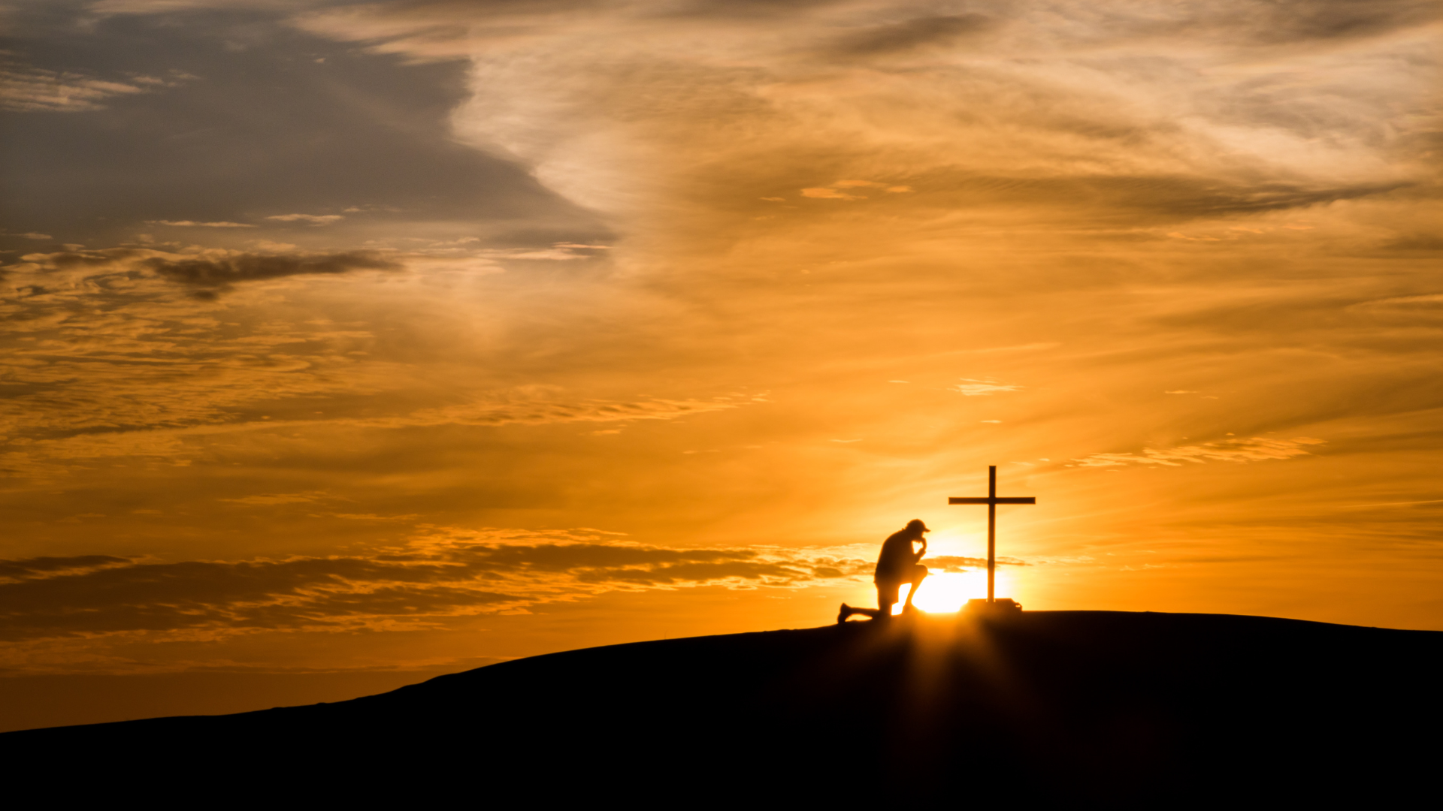
Como a Humanidade Seria Salva?

Slide 7
O homem se tornara tão degradado pelo pecado que lhe era impossível, por si mesmo, andar em harmonia com Aquele cuja natureza é pureza e bondade.
Mas Cristo, depois de ter remido o homem da condenação da lei, poderia comunicar força divina para se unir com o esforço humano.
Assim, pelo arrependimento para com Deus e fé em Cristo, os caídos filhos de Adão poderiam mais uma vez tornar-se “filhos de Deus”. 1 João 3:2.
Notes:
O homem se tornara tão degradado pelo pecado que lhe era impossível, por si mesmo, andar em harmonia com Aquele cuja natureza é pureza e bondade.
Mas Cristo, depois de ter remido o homem da condenação da lei, poderia comunicar força divina para se unir com o esforço humano.
Assim, pelo arrependimento para com Deus e fé em Cristo, os caídos filhos de Adão poderiam mais uma vez tornar-se “filhos de Deus”. 1 João 3:2.

Slide 8
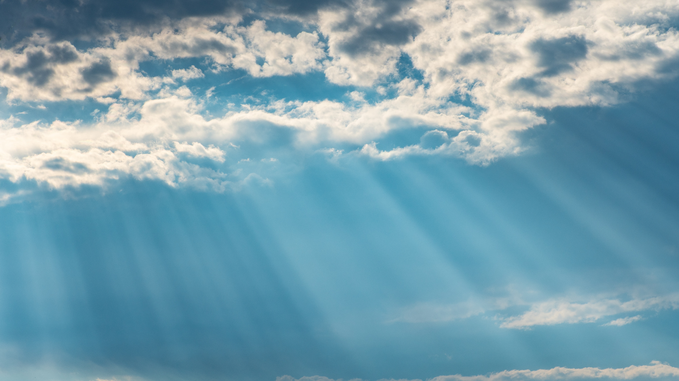
Qual a Reação dos Anjos ao Plano da Redenção?

Slide 9
Os anjos não puderam regozijar-se ao desvendar-lhes Cristo o plano da redenção; pois viram que a salvação do homem deveria custar a indizível mágoa de seu amado Comandante.
Com pesar e admiração escutaram Suas palavras ao contar-lhes Ele como deveria descer da pureza e paz do Céu, de sua alegria, glória e vida imortal, e vir em contato com a degradação da Terra, para suportar suas tristezas, ignomínia e morte.
Os anjos prostraram-se aos pés de Seu Comandante, e ofereceram-se para serem sacrifício para o homem. Mas a vida de um anjo não poderia pagar a dívida; apenas Aquele que criara o homem tinha poder para o redimir.
Notes:
Os anjos não puderam regozijar-se ao desvendar-lhes Cristo o plano da redenção; pois viram que a salvação do homem deveria custar a indizível mágoa de seu amado Comandante.
Com pesar e admiração escutaram Suas palavras ao contar-lhes Ele como deveria descer da pureza e paz do Céu, de sua alegria, glória e vida imortal, e vir em contato com a degradação da Terra, para suportar suas tristezas, ignomínia e morte.
Os anjos prostraram-se aos pés de Seu Comandante, e ofereceram-se para serem sacrifício para o homem. Mas a vida de um anjo não poderia pagar a dívida; apenas Aquele que criara o homem tinha poder para o redimir.

Slide 10

Qual Seria o Papel dos Anjos Neste Plano?

Slide 11
Cristo havia de fazer-Se “um pouco menor do que os anjos, por causa da paixão da morte”. Hebreus 2:9. Tomando Ele sobre Si a natureza humana, Sua força não seria igual à deles, e deveriam eles ministrar-Lhe, fortalecê-Lo em Seus sofrimentos, e mitigar-Lhos.
Deveriam também ser espíritos ministradores, enviados para ministrarem a favor daqueles que seriam herdeiros da salvação. Hebreus 1:14.
Cristo assegurou aos anjos que pela Sua morte resgataria a muitos, e destruiria aquele que tinha o poder da morte. Pecado e pecadores seriam extintos, para nunca mais perturbarem a paz do Céu ou da Terra. Então alegria, inexprimível alegria, encheu o Céu.
Notes:
Cristo havia de fazer-Se “um pouco menor do que os anjos, por causa da paixão da morte”. Hebreus 2:9. Tomando Ele sobre Si a natureza humana, Sua força não seria igual à deles, e deveriam eles ministrar-Lhe, fortalecê-Lo em Seus sofrimentos, e mitigar-Lhos.
Deveriam também ser espíritos ministradores, enviados para ministrarem a favor daqueles que seriam herdeiros da salvação. Hebreus 1:14.
Cristo assegurou aos anjos que pela Sua morte resgataria a muitos, e destruiria aquele que tinha o poder da morte. Pecado e pecadores seriam extintos, para nunca mais perturbarem a paz do Céu ou da Terra.
Ele ordenou que o exército angélico estivesse de acordo com o plano que Seu Pai aceitara, e se alegrasse de que, pela Sua morte, o homem decaído pudesse reconciliar-se com Deus.
Então alegria, inexprimível alegria, encheu o Céu.

Slide 12
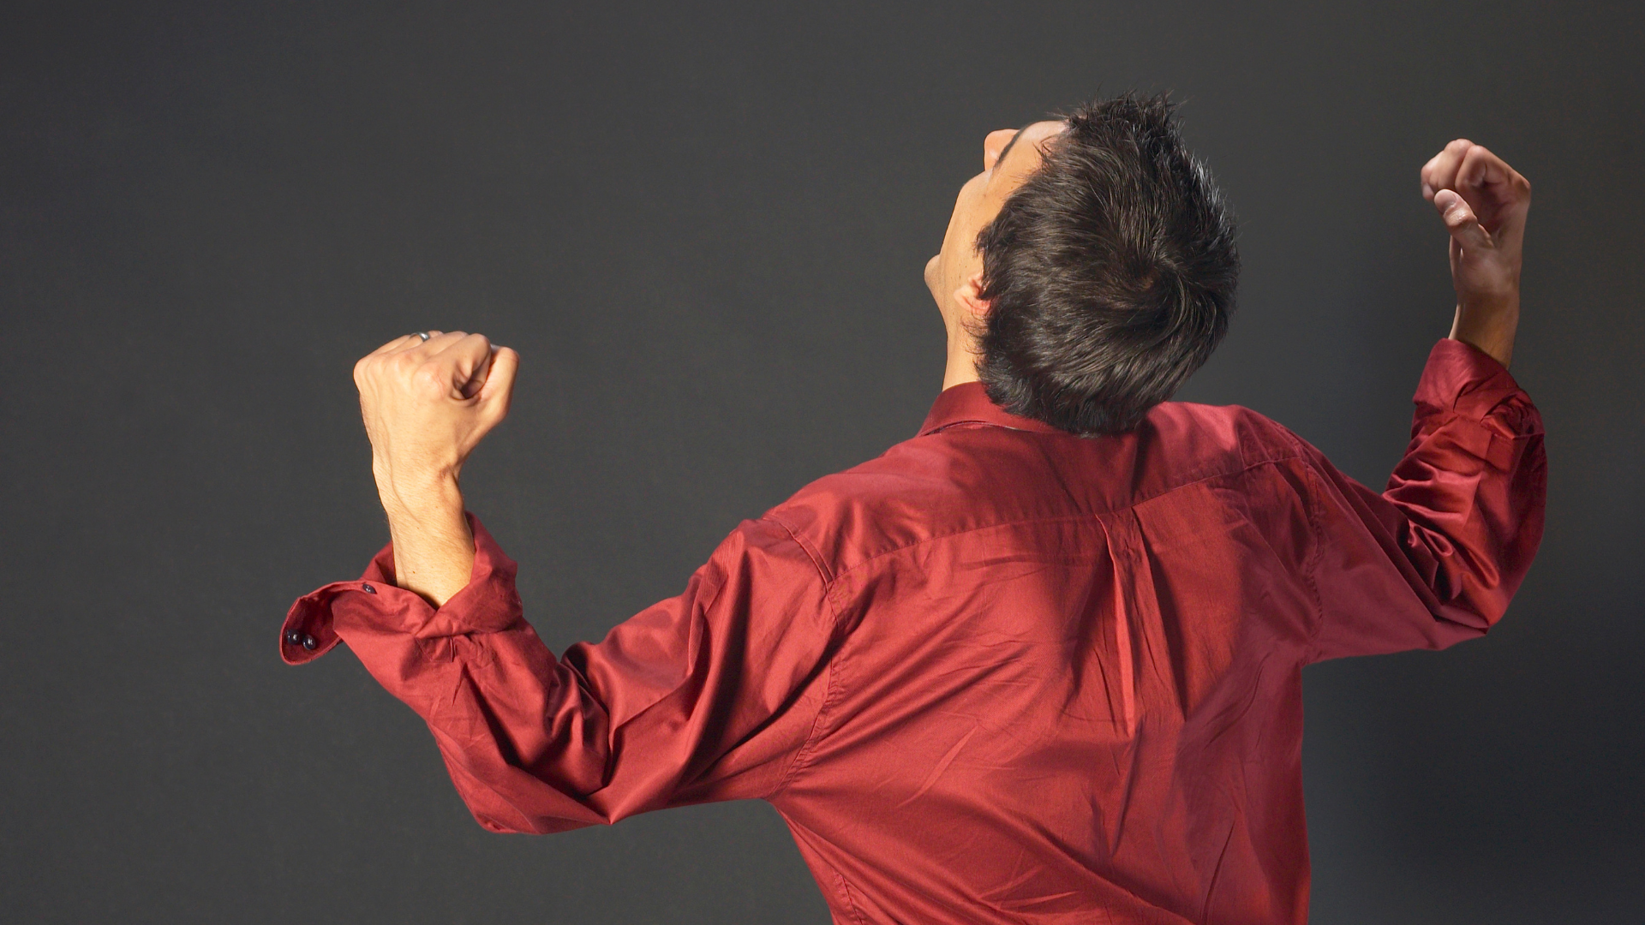
Qual Foi a Reação de Satanás?

Slide 13
Gênesis 3.15. Quando Satanás ouviu que existiria inimizade entre ele e a mulher, e entre sua semente e a semente dela, viu que sua obra de degenerar a natureza humana seria interrompida; que por algum meio o homem se habilitaria a resistir a seu poder.
Satanás regozijou se com seus anjos de que, tendo ocasionado a queda do homem, faria baixar o Filho de Deus de Sua exaltada posição.
Declarou que até ali haviam sido os seus planos muito bem-sucedidos na Terra, e que, quando Cristo tomasse sobre Si a natureza humana, Ele também poderia ser vencido, e desta maneira ser impedida a redenção da raça decaída.
Notes:
Gênesis 3.15. Quando Satanás ouviu que existiria inimizade entre ele e a mulher, e entre sua semente e a semente dela, viu que sua obra de degenerar a natureza humana seria interrompida; que por algum meio o homem se habilitaria a resistir a seu poder.
Satanás regozijou se com seus anjos de que, tendo ocasionado a queda do homem, faria baixar o Filho de Deus de Sua exaltada posição.
Declarou que até ali haviam sido os seus planos muito bem-sucedidos na Terra, e que, quando Cristo tomasse sobre Si a natureza humana, Ele também poderia ser vencido, e desta maneira ser impedida a redenção da raça decaída.

Slide 14

Como os Anjos Explicaram o
Plano da Redenção
a Adão e Eva?

Slide 15
Anjos celestiais afirmaram a Adão e sua companheira que, apesar de seu grande pecado, não seriam eles abandonados ao domínio de Satanás.
O Filho de Deus Se oferecera, para expiar, com Sua própria vida, a transgressão deles.
Um período de graça lhes seria concedido e, mediante o arrependimento e a fé em Cristo, poderiam de novo tornar-se filhos de Deus.
Viram, como nunca antes o fizeram, a culpabilidade do pecado, e seus funestos resultados. Em seu remorso e angústia rogaram que a pena não recaísse nAquele cujo amor havia sido a fonte de toda a sua alegria; antes, que repousasse sobre eles e sua posteridade.
Notes:
Anjos celestiais afirmaram a Adão e sua companheira que, apesar de seu grande pecado, não seriam eles abandonados ao domínio de Satanás.
O Filho de Deus Se oferecera, para expiar, com Sua própria vida, a transgressão deles.
Um período de graça lhes seria concedido e, mediante o arrependimento e a fé em Cristo, poderiam de novo tornar-se filhos de Deus.
Viram, como nunca antes o fizeram, a culpabilidade do pecado, e seus funestos resultados. Em seu remorso e angústia rogaram que a pena não recaísse nAquele cujo amor havia sido a fonte de toda a sua alegria; antes, que repousasse sobre eles e sua posteridade.

Slide 16
Foi-lhes dito que mesmo a vida de um anjo não poderia ser aceita como sacrifício por sua transgressão.
Nenhum de seus preceitos poderia ser anulado ou mudado
Mas o Filho de Deus, que criara o homem, poderia fazer expiação por ele.
Assim como a transgressão de Adão tinha trazido miséria e morte, o sacrifício de Cristo traria vida e imortalidade.
Notes:
Anjos celestiais afirmaram a Adão e sua companheira que, apesar de seu grande pecado, não seriam eles abandonados ao domínio de Satanás.
O Filho de Deus Se oferecera, para expiar, com Sua própria vida, a transgressão deles.
Um período de graça lhes seria concedido e, mediante o arrependimento e a fé em Cristo, poderiam de novo tornar-se filhos de Deus.
Viram, como nunca antes o fizeram, a culpabilidade do pecado, e seus funestos resultados. Em seu remorso e angústia rogaram que a pena não recaísse nAquele cujo amor havia sido a fonte de toda a sua alegria; antes, que repousasse sobre eles e sua posteridade.
Foi-lhes dito que mesmo a vida de um anjo não poderia ser aceita como sacrifício por sua transgressão.
Nenhum de seus preceitos poderia ser anulado ou mudado
Mas o Filho de Deus, que criara o homem, poderia fazer expiação por ele.
Assim como a transgressão de Adão tinha trazido miséria e morte, o sacrifício de Cristo traria vida e imortalidade.

Slide 17
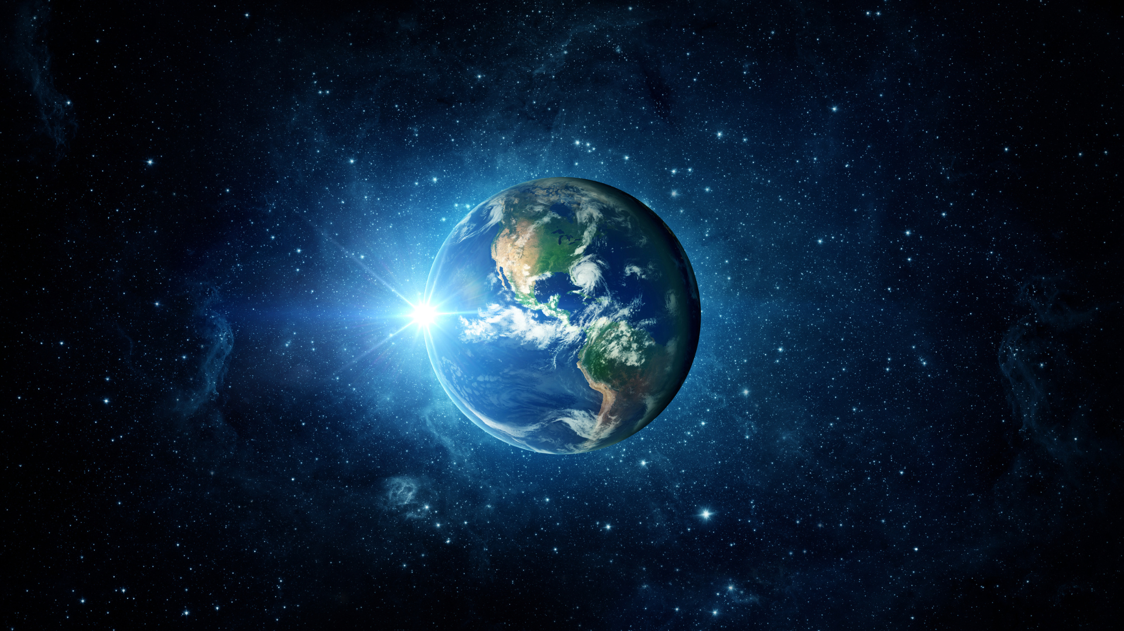
Quais 2 Aspectos Cristo Restabeleceria?

Slide 18
Não somente o homem, mas também a Terra tinha pelo pecado vindo sob o poder do maligno, e deveria ser restaurada pelo plano da redenção.
Satanás se tornou o “deus deste século”. 2 Coríntios 4:4. Cristo, porém, pagando pelo Seu sacrifício a pena do pecado, não somente remiria o homem, mas restabeleceria o domínio que ele perdera.
Aquele propósito se cumprirá, quando, renovada pelo poder de Deus, e libertada do pecado e tristeza, se tornar a eterna habitação dos remidos. Salmos 37:29. Apocalipse 22:3.
Notes:
Não somente o homem, mas também a Terra tinha pelo pecado vindo sob o poder do maligno, e deveria ser restaurada pelo plano da redenção.
Satanás se tornou o “deus deste século”. 2 Coríntios 4:4. Cristo, porém, pagando pelo Seu sacrifício a pena do pecado, não somente remiria o homem, mas restabeleceria o domínio que ele perdera.
Aquele propósito se cumprirá, quando, renovada pelo poder de Deus, e libertada do pecado e tristeza, se tornar a eterna habitação dos remidos. Salmos 37:29. Apocalipse 22:3.

Slide 19
Adão, em sua inocência, havia desfrutado ampla comunhão com seu Criador; mas o pecado opera separação entre Deus e o homem, e unicamente a obra expiatória de Cristo poderia transpor o abismo, e tornar possível a comunicação de bênçãos ou salvação, do Céu à Terra.
O homem ainda estava desligado de uma aproximação direta com o seu Criador, mas Deus Se comunicaria com ele por meio de Cristo e os anjos.
Notes:
Não somente o homem, mas também a Terra tinha pelo pecado vindo sob o poder do maligno, e deveria ser restaurada pelo plano da redenção.
Satanás se tornou o “deus deste século”. 2 Coríntios 4:4. Cristo, porém, pagando pelo Seu sacrifício a pena do pecado, não somente remiria o homem, mas restabeleceria o domínio que ele perdera.
Aquele propósito se cumprirá, quando, renovada pelo poder de Deus, e libertada do pecado e tristeza, se tornar a eterna habitação dos remidos. Salmos 37:29. Apocalipse 22:3.
Adão, em sua inocência, havia desfrutado ampla comunhão com seu Criador; mas o pecado opera separação entre Deus e o homem, e unicamente a obra expiatória de Cristo poderia transpor o abismo, e tornar possível a comunicação de bênçãos ou salvação, do Céu à Terra.
O homem ainda estava desligado de uma aproximação direta com o seu Criador, mas Deus Se comunicaria com ele por meio de Cristo e os anjos.

Slide 20

Que Fatos Da História Humana Deus Revelou a Adão e Eva?
Notes:
QUAL FOI O MÉTODO DE LÚCIFER PARA ENGANAR OS ANJOS?

Slide 21
Desde o tempo em que a sentença divina fora pronunciada no Éden, até o dilúvio, e, a seguir, até o primeiro advento do Filho de Deus.
Conquanto o sacrifício de Cristo fosse de valor suficiente para salvar o mundo inteiro, muitos prefeririam uma vida de pecado em vez de arrependimento e obediência.
O crime aumentaria durante gerações sucessivas
Os dias do homem seriam abreviados pela sua própria conduta de pecado; degenerar-se-ia ele em sua estatura e resistência física, e em sua faculdade moral e intelectual, até que o mundo se enchesse de misérias de todo o tipo.
Notes:
Desde o tempo em que a sentença divina fora pronunciada no Éden, até o dilúvio, e, a seguir, até o primeiro advento do Filho de Deus.
Conquanto o sacrifício de Cristo fosse de valor suficiente para salvar o mundo inteiro, muitos prefeririam uma vida de pecado em vez de arrependimento e obediência.
O crime aumentaria durante gerações sucessivas
Os dias do homem seriam abreviados pela sua própria conduta de pecado; degenerar-se-ia ele em sua estatura e resistência física, e em sua faculdade moral e intelectual, até que o mundo se enchesse de misérias de todo o tipo.

Slide 22
Cristo, no entanto, fiel ao propósito pelo qual deixou o Céu, continuaria Seu interesse pelos homens, e ainda os convidaria a esconder nEle suas fraquezas e deficiências. Supriria as necessidades de todos os que a Ele viessem pela fé.
E sempre haveria alguns que preservariam o conhecimento de Deus, e permaneceriam incontaminados por entre a iniquidade que prevaleceria.
Notes:
Cristo, no entanto, fiel ao propósito pelo qual deixou o Céu, continuaria Seu interesse pelos homens, e ainda os convidaria a esconder nEle suas fraquezas e deficiências. Supriria as necessidades de todos os que a Ele viessem pela fé.
E sempre haveria alguns que preservariam o conhecimento de Deus, e permaneceriam incontaminados por entre a iniquidade que prevaleceria.

Slide 23
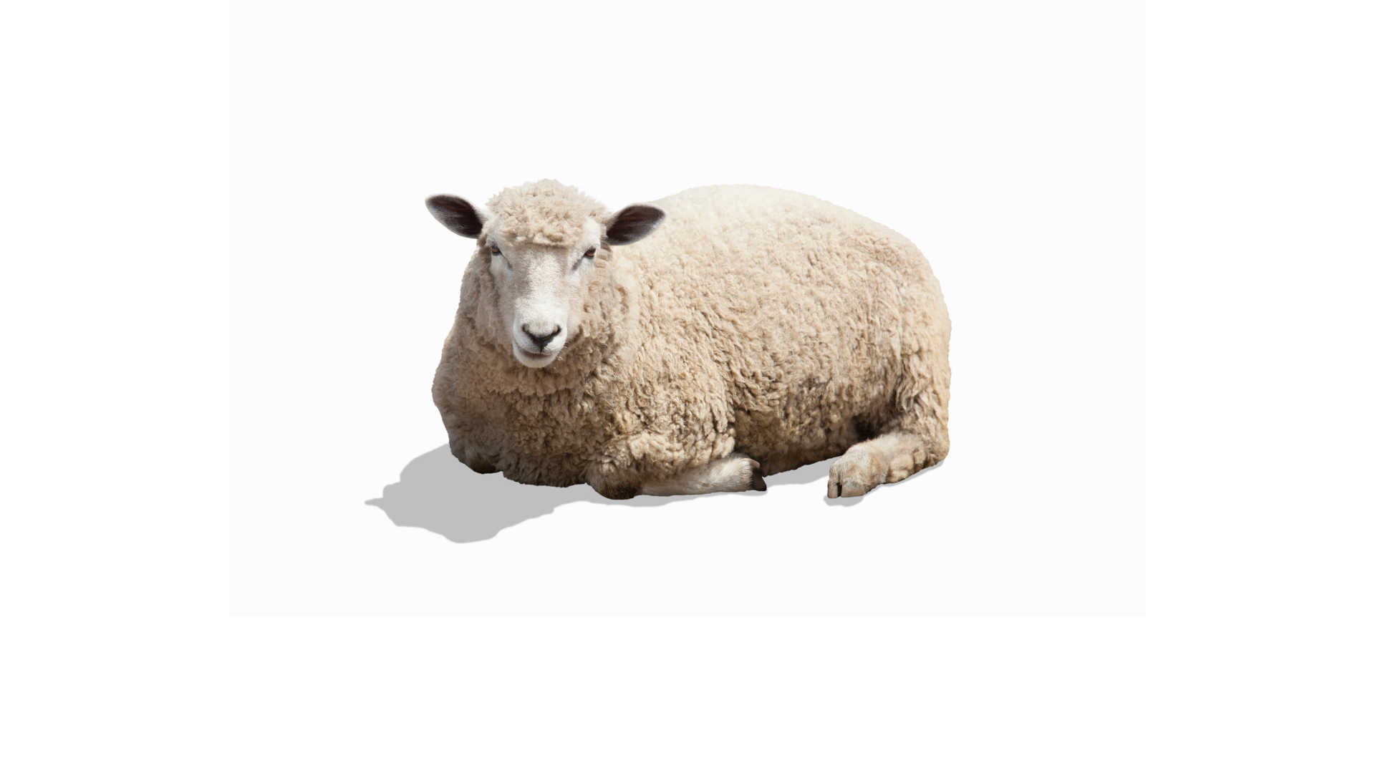
Para que as Ofertas Sacrificais Foram Ordenadas?

Slide 24
A fim de serem para o homem uma perpétua lembrança de seu pecado, e um reconhecimento de arrependimento do mesmo, bem como seriam uma confissão de sua fé no Redentor prometido.
Destinavam-se a impressionar a raça decaída com a solene verdade de que foi o pecado que causou a morte. Para Adão, a oferta do primeiro sacrifício foi uma cerimônia dolorosíssima. Sabia que se ele tivesse sido obediente a Deus não teria havido morte de homem ou animal. Ao matar a inocente vítima, tremeu com o pensamento de que seu pecado de veria derramar o sangue do imaculado Cordeiro de Deus.
E maravilhou-se com a bondade infinita que daria tal resgate para salvar o culpado. Uma estrela de esperança iluminou o futuro tenebroso e terrível, e o aliviou de sua desolação total.
Notes:
A fim de serem para o homem uma perpétua lembrança de seu pecado, e um reconhecimento de arrependimento do mesmo, bem como seriam uma confissão de sua fé no Redentor prometido.
Destinavam-se a impressionar a raça decaída com a solene verdade de que foi o pecado que causou a morte.
Para Adão, a oferta do primeiro sacrifício foi uma cerimônia dolorosíssima. Sabia que se ele tivesse sido obediente a Deus não teria havido morte de homem ou animal. Ao matar a inocente vítima, tremeu com o pensamento de que seu pecado de veria derramar o sangue do imaculado Cordeiro de Deus.
E maravilhou-se com a bondade infinita que daria tal resgate para salvar o culpado. Uma estrela de esperança iluminou o futuro tenebroso e terrível, e o aliviou de sua desolação total.

Slide 25
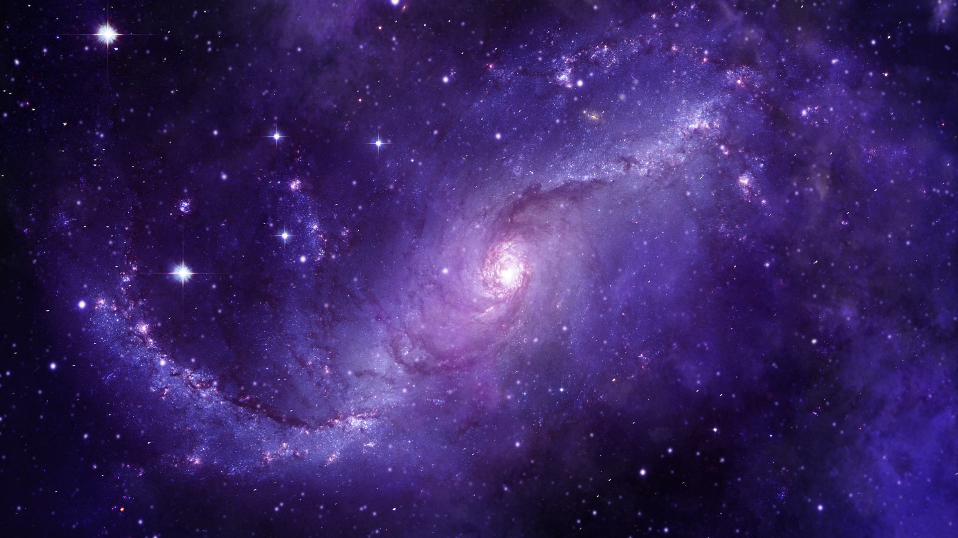
Além de Salvar a Humanidade,
Para Quê Mais Servia o Plano da Redenção?

Slide 26
Foi para reivindicar o caráter de Deus perante o Universo. João 12:31, 32.
O ato de Cristo ao morrer pela salvação do homem, não somente tornaria o Céu acessível à humanidade, mas perante todo o Universo justificaria a Deus e Seu Filho, em Seu trato com a rebelião de Satanás. Estabeleceria a perpetuidade da lei de Deus, e revelaria a natureza e os resultados do pecado.
Satanás procurara provar que Deus era injusto, que Sua lei era defeituosa, e que o bem do Universo exigia que ela fosse mu dada. Atacando a lei, visava ele subverter a autoridade de seu Autor. Mostrar-se-ia no conflito se os estatutos divinos eram deficientes e passíveis de mudança, ou perfeitos e imutáveis.
Notes:
Foi para reivindicar o caráter de Deus perante o Universo. João 12:31, 32.
O ato de Cristo ao morrer pela salvação do homem, não somente tornaria o Céu acessível à humanidade, mas perante todo o Universo justificaria a Deus e Seu Filho, em Seu trato com a rebelião de Satanás. Estabeleceria a perpetuidade da lei de Deus, e revelaria a natureza e os resultados do pecado.
Desde o princípio a grande controvérsia fora a respeito da lei de Deus. Satanás procurara provar que Deus era injusto, que Sua lei era defeituosa, e que o bem do Universo exigia que ela fosse mu dada. Atacando a lei, visava ele subverter a autoridade de seu Autor. Mostrar-se-ia no conflito se os estatutos divinos eram deficientes e passíveis de mudança, ou perfeitos e imutáveis.

Slide 27
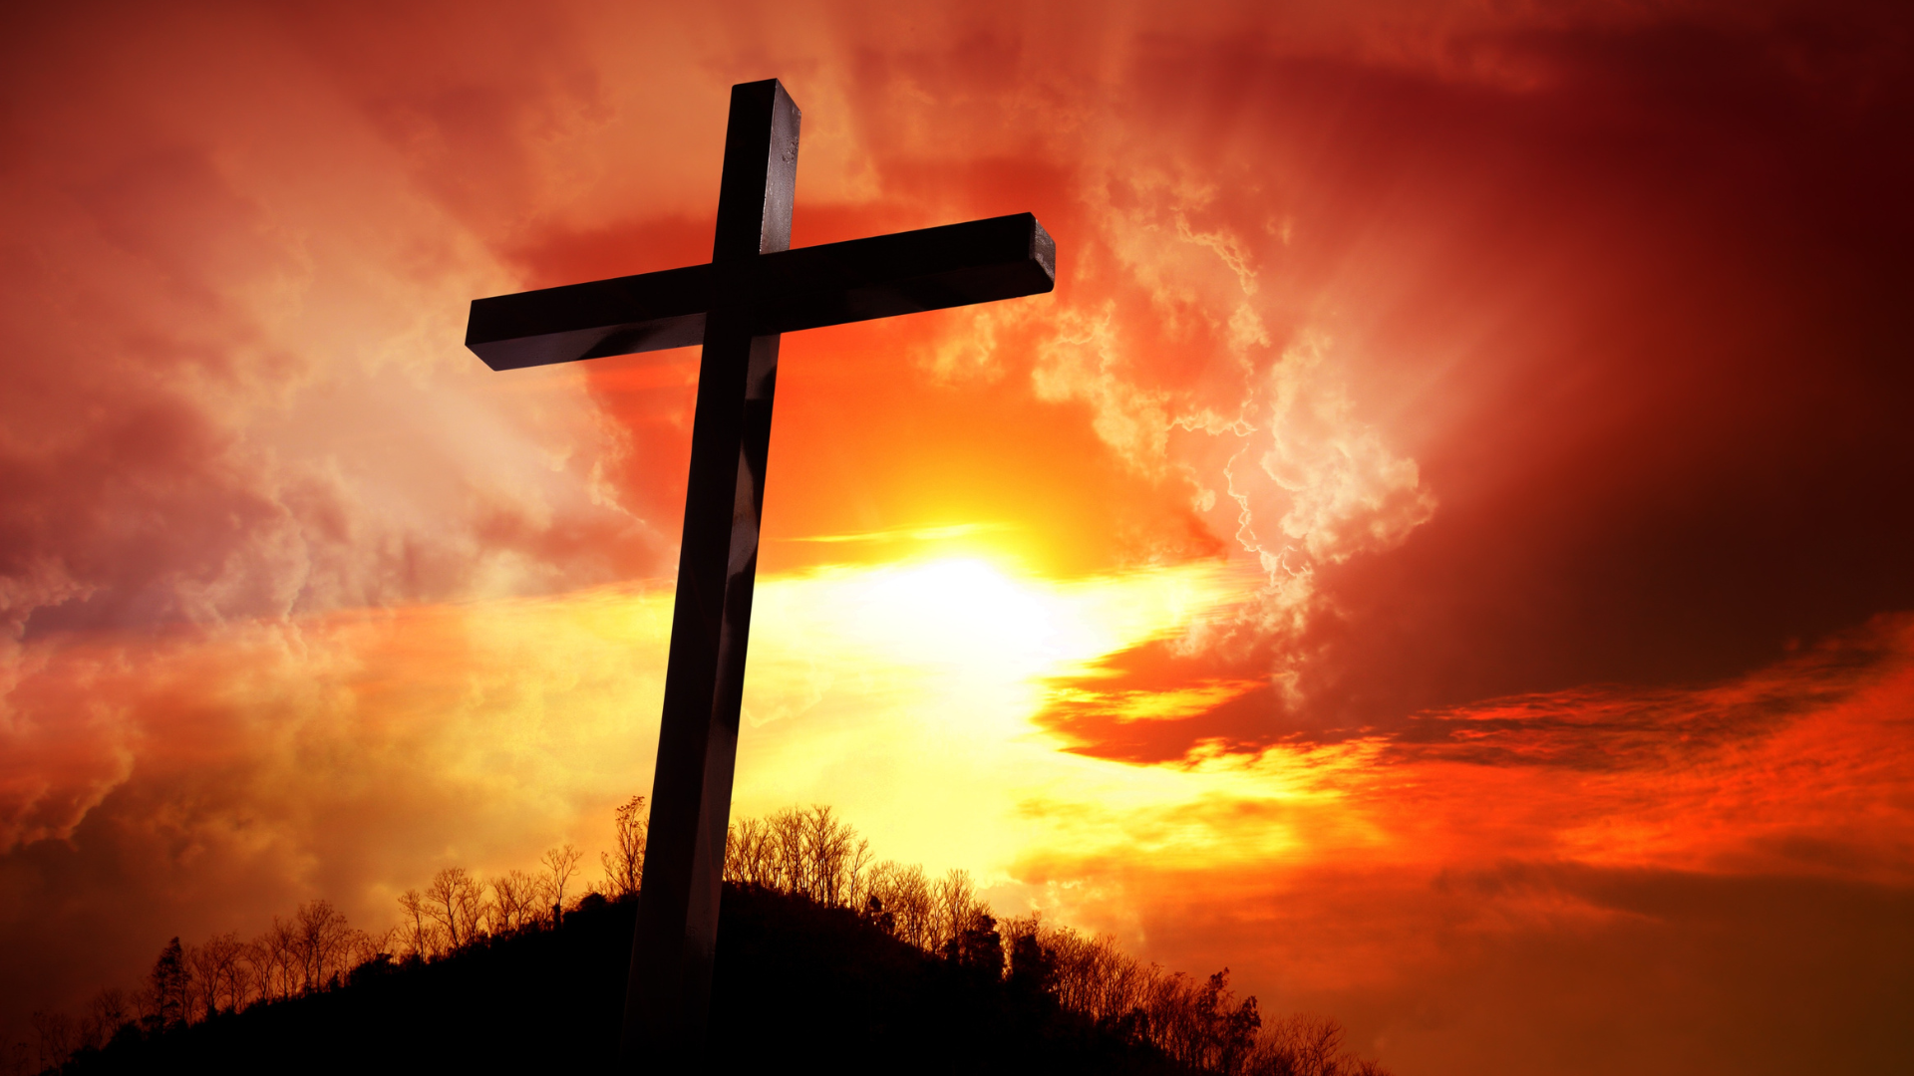
Quando Cristo Morreu na Cruz, Qual Foi a Conclusão de Todo Universo Criado?
Notes:
QUAL A DECISÃO FINAL DE LÚCIFER?

Slide 28
Quando Cristo veio ao nosso mundo sob a forma humana, todos estavam profundamente interessados em acompanhá-Lo, ao percorrer Ele, passo a passo, a vereda ensanguentada a partir da manjedoura ao Calvário.
O Céu observou o insulto e zombaria que Ele recebeu, e sabia que isto foi por instigação de Satanás. Notaram a operação das forças contrárias a avançar, impelindo Satanás constantemente trevas, tristezas e sofrimento sobre a raça, e estando Cristo a reagir contra isso.
E ao clamar Cristo em Sua aflição mortal sobre a cruz: “Está consumado” (João 19:30), um brado de triunfo repercutiu por todos os mundos, e pelo próprio Céu.
Notes:
Quando Cristo veio ao nosso mundo sob a forma humana, todos estavam profundamente interessados em acompanhá-Lo, ao percorrer Ele, passo a passo, a vereda ensanguentada a partir da manjedoura ao Calvário.
O Céu observou o insulto e zombaria que Ele recebeu, e sabia que isto foi por instigação de Satanás. Notaram a operação das forças contrárias a avançar, impelindo Satanás constantemente trevas, tristezas e sofrimento sobre a raça, e estando Cristo a reagir contra isso.
E ao clamar Cristo em Sua aflição mortal sobre a cruz: “Está consumado” (João 19:30), um brado de triunfo repercutiu por todos os mundos, e pelo próprio Céu.
Sua morte resolveu a questão de terem ou não o Pai e o Filho amor suficiente pelo homem para exercerem a abnegação e um espírito de sacrifício.
Havia Satanás revelado seu verdadeiro caráter de mentiroso e assassino.
Viu-se que o mesmo espírito, com que governara os filhos dos homens que estiveram sob o seu poder, ele teria manifestado se lhe fora permitido governar os seres do Céu. Unanimemente o Universo fiel uniu-se no engrandecimento da administração divina.
O próprio fato de que Cristo suportou a pena da transgressão do homem, é um poderoso argumento a todos os seres criados, de que a lei é imutável; que Deus é justo, misericordioso, e abnegado; e que a justiça e misericórdia infinitas unem-se na administração de Seu governo.

Slide 29
Sua morte resolveu a questão de terem ou não o Pai e o Filho amor suficiente pelo homem para exercerem a abnegação e um espírito de sacrifício.
Havia Satanás revelado seu verdadeiro caráter de mentiroso e assassino.
Viu-se que o mesmo espírito, com que governara os filhos dos homens que estiveram sob o seu poder, ele teria manifestado se lhe fora permitido governar os seres do Céu. Unanimemente o Universo fiel uniu-se no engrandecimento da administração divina.
A lei é imutável; que Deus é justo, misericordioso, e abnegado; e que a justiça e misericórdia infinitas unem-se na administração de Seu governo.
Notes:
Quando Cristo veio ao nosso mundo sob a forma humana, todos estavam profundamente interessados em acompanhá-Lo, ao percorrer Ele, passo a passo, a vereda ensanguentada a partir da manjedoura ao Calvário.
O Céu observou o insulto e zombaria que Ele recebeu, e sabia que isto foi por instigação de Satanás. Notaram a operação das forças contrárias a avançar, impelindo Satanás constantemente trevas, tristezas e sofrimento sobre a raça, e estando Cristo a reagir contra isso.
E ao clamar Cristo em Sua aflição mortal sobre a cruz: “Está consumado” (João 19:30), um brado de triunfo repercutiu por todos os mundos, e pelo próprio Céu.
Sua morte resolveu a questão de terem ou não o Pai e o Filho amor suficiente pelo homem para exercerem a abnegação e um espírito de sacrifício.
Havia Satanás revelado seu verdadeiro caráter de mentiroso e assassino.
Viu-se que o mesmo espírito, com que governara os filhos dos homens que estiveram sob o seu poder, ele teria manifestado se lhe fora permitido governar os seres do Céu. Unanimemente o Universo fiel uniu-se no engrandecimento da administração divina.
O próprio fato de que Cristo suportou a pena da transgressão do homem, é um poderoso argumento a todos os seres criados, de que a lei é imutável; que Deus é justo, misericordioso, e abnegado; e que a justiça e misericórdia infinitas unem-se na administração de Seu governo.

Slide 30

Creia No
Plano da Redenção!
Sua Graça Basta!
Notes:
APELO – Creia no plano da Redenção!
INSPIRAÇÃO JUVENIL 1988-310, CPB, TATUÍ, SP - DAVID HARTMAN
A Minha graça te basta, porque o poder se aperfeiçoa na fraqueza. 2 Coríntios 12:9.
Paulo, autor do verso de hoje, e David Hartman, tinham alguma coisa em comum. Tanto um como o outro oraram fervorosamente para que Deus os curasse, mas a resposta foi: "Não. Em lugar disso, Eu lhe darei forças para vencer sua deficiência." A retina de ambos os olhos de David desintegrou-se, deixando-o totalmente cego, quando ele estava com nove anos de idade.
- Conheci alguém que perdeu a vista, e orava cada dia para que esta voltasse - contou-lhe uma de suas professoras. - Certa manhã, ele despertou, e conseguiu ver um pouco. Cada dia ela foi retomando até que a pessoa ficou completamente curada! Tudo aconteceu por meio da oração.
Não havia nada que David desejasse mais do que sua vista. Todas as noites ele lia sua Bíblia em Braile e se ajoelhava, pedindo a Deus que fizesse um milagre. Na manhã seguinte, seu mundo era tão escuro quanto antes; mas ele continuou orando por vários anos, esperando cada manhã ser capaz de ver.
Certo dia, outra professora mencionou algo que David seria solicitado a fazer no ano seguinte, na escola para cegos.
- Não estarei aqui no próximo ano - disse David, com confiança.
- Por que não?
- Vou ter minha visão de volta.
- Isto não vai acontecer - disse firmemente sua professora.
- Vai, sim! Estou certo disto!
Naquela noite ele falou com sua mãe acerca do incidente.
- Ela não acredita em mim, mas serei capaz de ver no ano que vem, não é?
- Não - disse-lhe bondosamente sua mãe. - Você será sempre cego. Você jamais verá novamente.
E era verdade. Deus jamais respondeu à oração de David, da maneira como ele desejava. Em lugar disso, concedeu-lhe forças para elevar-se acima de sua deficiência. Deu-lhe coragem para entrar numa faculdade de medicina. Ajudou-o a aprender por meio de seus dedos, ouvidos e nariz. Deu-lhe uma esposa que cuidava dele. Ajudou-o a tornar-se médico.
- Compreendo agora que Deus me concedeu um milagre maior disse David mais tarde. - Ele me capacitou a ser bem-sucedido, apesar da minha cegueira.

